Slide 1
Карта Российской Федерации

Slide 2
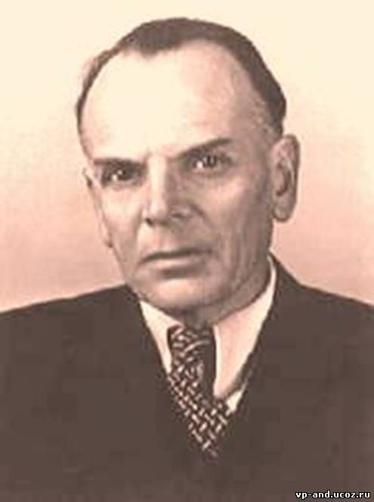
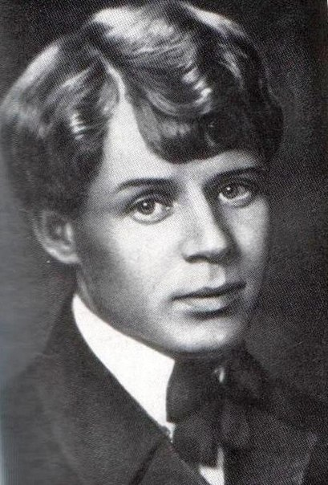
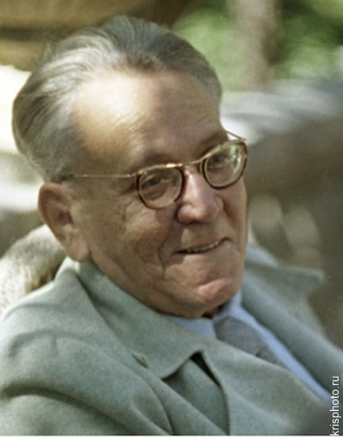
Русские поэты и писатели

Slide 3
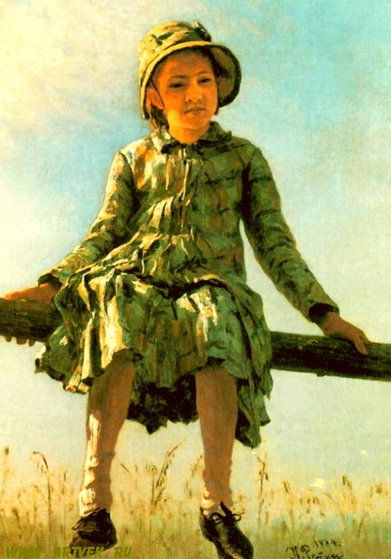
Русские художники

Slide 4
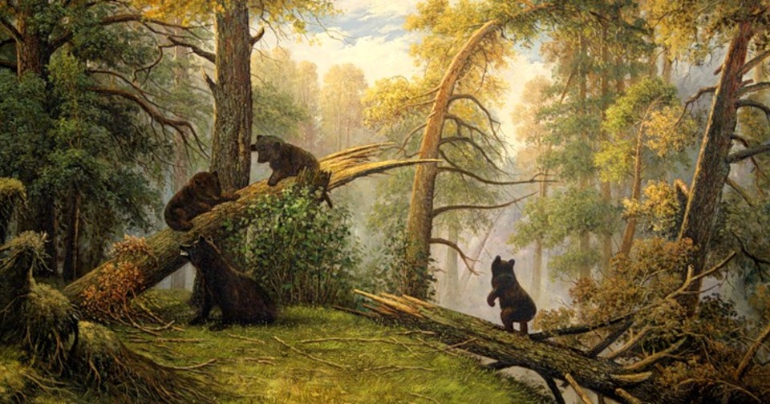
Русские художники

Slide 5
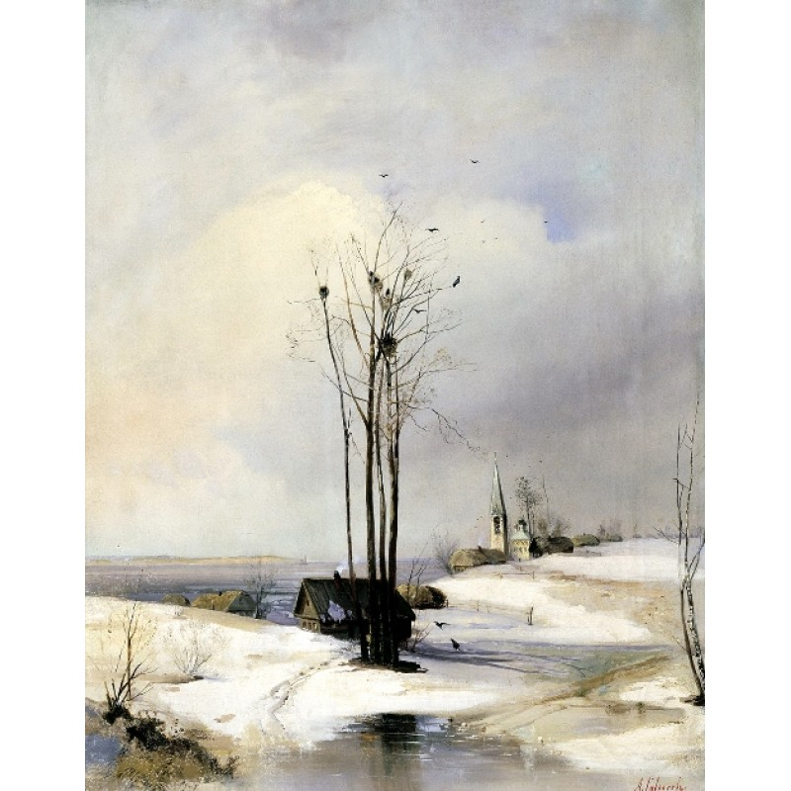
Русские художники

Slide 6
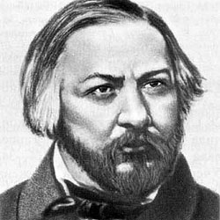
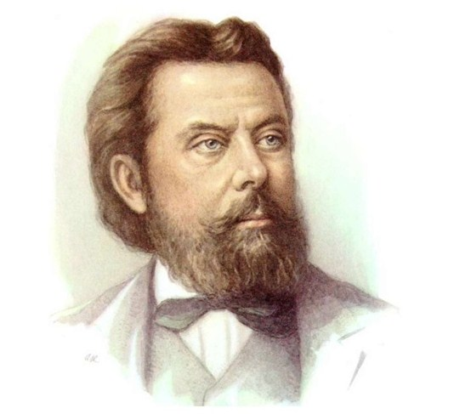
Русские композиторы

Slide 7
Род – древний бог славян

Slide 8
Народы России

Slide 9
Герб России

Slide 10
Флаг России

Slide 11
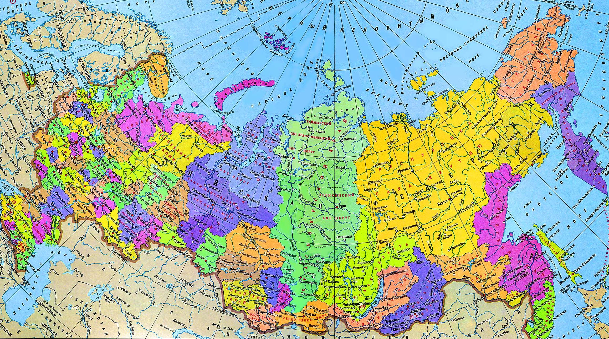
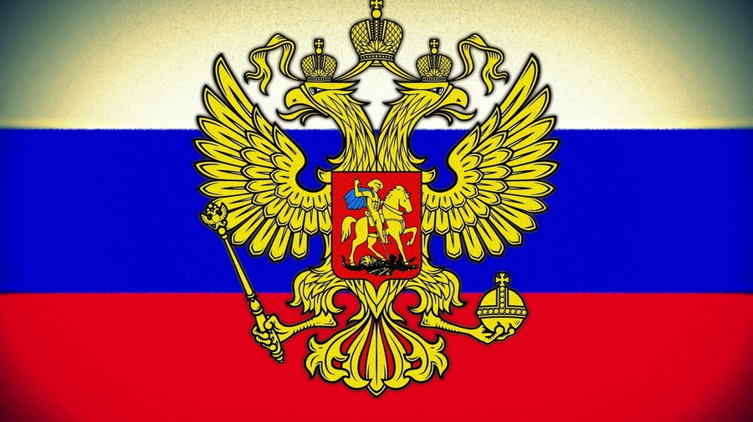

Slide 12
Георгий Жуков

